Slide 1
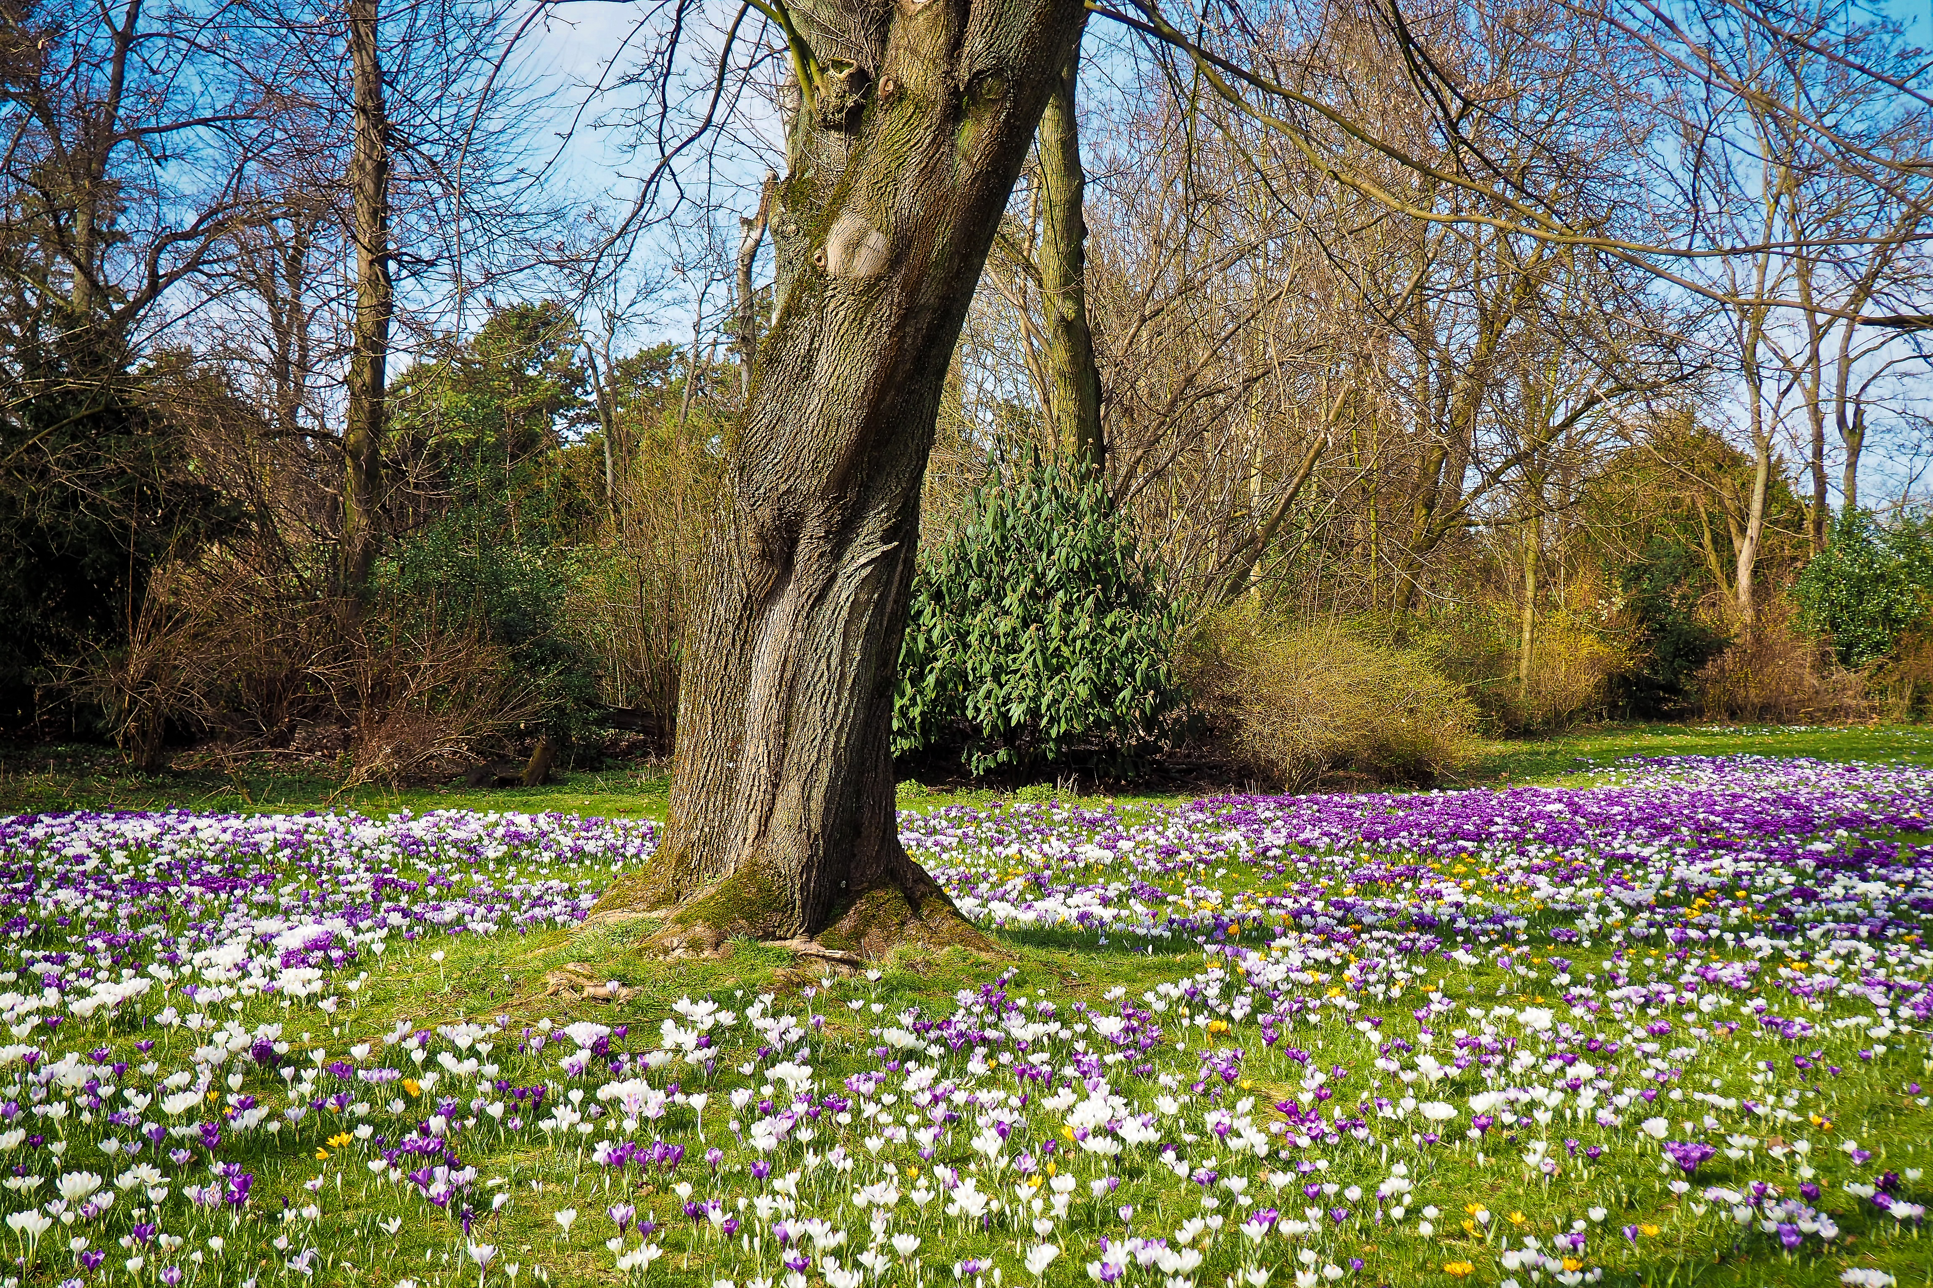

01
МИНИСТЕРСТВО ПРИРОДНЫХ РЕСУРСОВ, ЛЕСНОГО ХОЗЯЙСТВА И ЭКОЛОГИИ НОВГОРОДСКОЙ ОБЛАСТИ
Плата за использование лесов на 01.04.2022 года

Slide 2
02
МИНИСТЕРСТВО ПРИРОДНЫХ РЕСУРСОВ, ЛЕСНОГО ХОЗЯЙСТВА И ЭКОЛОГИИ НОВГОРОДСКОЙ ОБЛАСТИ
Задолженность по плате за использование лесов
по состоянию на 01.04.2022 года – 363,1 млн. рублей
В целях погашения задолженности министерством приняты следующие меры:
находится в ССП на исполнении – 100,2 млн. руб.;
окончены с актом о невозможности взыскания – 11,2 млн. руб.;
задолженность, имеющая признаки нереальной к взысканию – 250,9 млн. руб.; в т.ч. ООО «Крестецкий ЛПК» - 238,5 м. руб
на стадии претензионно-исковой работы – 0,8 млн. руб.

